Slide 1
iOS热修复方案探究
2016-08-05
尚卫民

Slide 2
热修复概念
iOS热修复方案对比
议题
JSPatch原理分析
Contents
总结

Slide 3

01
Part One
热修复概念

Slide 4
热修复概念
HotFix
是一种包含信息的独立的累积更新包，通常表现为一个或多个文件，用来解决软件产品的问题。
Notes:
热修复（也称热补丁、热修复补丁，英语：hotfix）是一种包含信息的独立的累积更新包，通常表现为一个或多个文件。这被用来解决软件产品的问题（例如一个程序错误）。通常情况下，热修复是为解决特定用户的具体问题而制作。术语“hotfix”原指“热应用”到系统的软件补丁。它是指在系统正常运行的状态下，将补丁应用到处于生产状态（非开发状态）的系统。对于开发者来说，热修复可能意味着快速并且在正常开发和测试流程以外的变更。因为需要快速开发、加班费和其他紧急措施，修复成本可能增加。对于用户来说，热修复可能风险更高或者更不容易解决问题。这可能导致服务的立即当机，因此取决于缺陷的严重程度，热修复可能会被适当延迟。应用热修复的风险必须与不应用它相权衡，因为修复的问题可能比服务当机的损失更为重要，例如重大的安全漏洞。
热补丁的主要优势是不会使设备当前正在运行的业务中断，即在不重启设备的情况下可以对设备当前软件版本的缺陷进行修复。

Slide 5
热修复概念
特点：不会使设备当前正在运行的业务中断，即在不重启设备的情况下可以对设备当前软件版本的缺陷进行修复。
对于移动端来说，就是指不需要重新发版，通过在线更新对版本 Bug 的修复。
Notes:
热修复（也称热补丁、热修复补丁，英语：hotfix）是一种包含信息的独立的累积更新包，通常表现为一个或多个文件。这被用来解决软件产品的问题（例如一个程序错误）。通常情况下，热修复是为解决特定用户的具体问题而制作。术语“hotfix”原指“热应用”到系统的软件补丁。它是指在系统正常运行的状态下，将补丁应用到处于生产状态（非开发状态）的系统。对于开发者来说，热修复可能意味着快速并且在正常开发和测试流程以外的变更。因为需要快速开发、加班费和其他紧急措施，修复成本可能增加。对于用户来说，热修复可能风险更高或者更不容易解决问题。这可能导致服务的立即当机，因此取决于缺陷的严重程度，热修复可能会被适当延迟。应用热修复的风险必须与不应用它相权衡，因为修复的问题可能比服务当机的损失更为重要，例如重大的安全漏洞。
热补丁的主要优势是不会使设备当前正在运行的业务中断，即在不重启设备的情况下可以对设备当前软件版本的缺陷进行修复。

Slide 6

02
Part Two
iOS热修复方案对比

Slide 7
ios热修复方案对比
WaxPatch
解释性语言（js, lua等），通过下载代码的方式
JSPatch
常见方案
动态部署，修改服务器配置
H5
Notes:
在移动 App 开发里，可以动态部署达到热修复。例如某页面出现了 Bug ，后台服务器修改配置为采用 React Native 显示此页面，而有 Bug 的 Native 页面就隐藏了。等到下一次版本更新发到线上渠道，再采用 Native 展示此页面。

Slide 8
ios热修复方案对比
WaxPatch
Notes:
而 Wax 就是使用 Lua 脚本语言来编写 ios原生应用 的一个框架，它把Lua脚本语言和原生 Objective-C 应用编程接口(API)结合起来。这意味着，你可以从Lua里面，使用任何和全部的 Objective-C 类及框架。

Slide 9
ios热修复方案对比
WaxPatch特点
开源、免费，遵循MIT协议。
可以使用原生API，可以访问所有ios的框架。
Lua类型和OC类型自动转化。
自动内存管理。
便捷的Lua模块，使得HTTP请求和JSON解析容易且快速。
简洁的代码，不再有头文件，数组和字典等语句。
Lua支持闭包，相当强大的功能。
Notes:
而 Wax 就是使用 Lua 脚本语言来编写 ios原生应用 的一个框架，它把Lua脚本语言和原生 Objective-C 应用编程接口(API)结合起来。这意味着，你可以从Lua里面，使用任何和全部的 Objective-C 类及框架。

Slide 10
ios热修复方案对比
JSPatch特点
1.JS语言
2.符合Apple规则 3.小巧
4.支持block
Notes:
JS在应用开发领域有更广泛的应用,目前前端开发和终端开发有融合的趋势，作为扩展的脚本语言，JS是不二之选。
JSPatch更符合Apple的规则。
iOS Developer Program License Agreement里3.3.2提到不可动态下发可执行代码，但通过苹果JavaScriptCore.framework或WebKit执行的代码除外，JS正是通过JavaScriptCore.framework执行的。
使用系统内置的JavaScriptCore.framework，无需内嵌脚本引擎，体积小巧。
wax在几年前就停止了开发和维护，不支持Objective-C里block跟Lua程序的互传，虽然一些第三方已经实现block，但使用时参数上也有比较多的限制。

Slide 11
ios热修复方案对比
PK
WaxPatch
JSPatch
Notes:
1、JS大家熟知
2、体积小，使用内置JavascriptCore，无需内嵌脚本引擎
3、符合苹果审核规则
1、自动内存管理。
2、支持iOS6

Slide 12
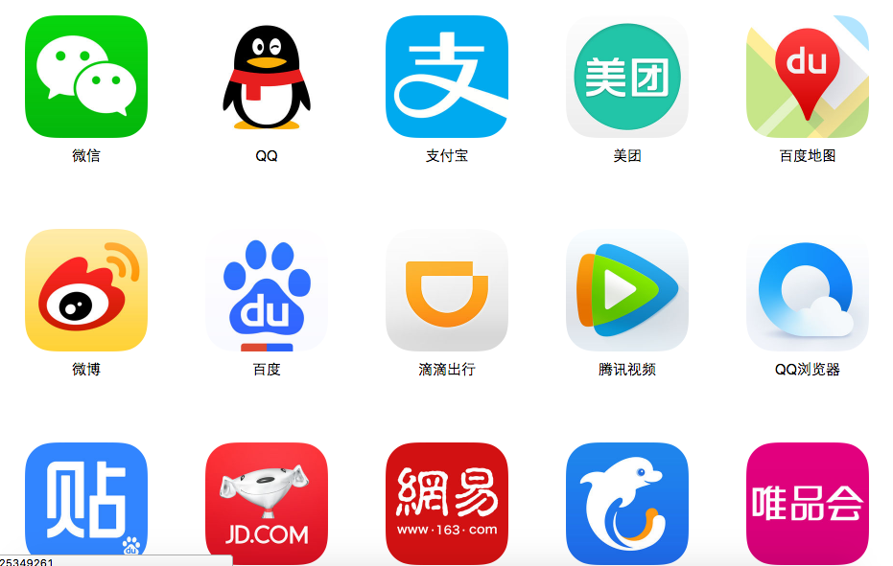
ios热修复方案对比
Notes:
1、JS大家熟知
2、体积小，使用内置JavascriptCore，无需内嵌脚本引擎
3、符合苹果审核规则
1、自动内存管理。
2、支持iOS6

Slide 13
03
Part THREE
JSPatch原理分析
Notes:
JSPatch和waxpatch一样都是通过Objective-C Runtime的接口通过字符串反射找到对应的类和方法进行调用

Slide 14
JSPatch原理分析
基础原理：Runtime
Notes:
The Objective-C language defers as many decisions as it can from compile time and link time to runtime. Whenever possible, it does things dynamically. This means that the language requires not just a compiler, but also a runtime system to execute the compiled code. The runtime system acts as a kind of operating system for the Objective-C language; it’s what makes the language work.
Wax is a framework that lets you write native iPhone apps in Lua. It bridges Objective-C and Lua using the Objective-C runtime.
JSPatch和wax一样都是通过Objective-C Runtime的接口通过字符串反射找到对应的类和方法进行调用
JSPatch 能做到通过 JS 调用和改写 OC 方法最根本的原因是 Objective-C 是动态语言，OC 上所有方法的调用/类的生成都通过 Objective-C Runtime 在运行时进行，我们可以通过类名/方法名反射得到相应的类和方法

Slide 15
JSPatch原理分析
利用运行时方法替换
Notes:
The Objective-C language defers as many decisions as it can from compile time and link time to runtime. Whenever possible, it does things dynamically. This means that the language requires not just a compiler, but also a runtime system to execute the compiled code. The runtime system acts as a kind of operating system for the Objective-C language; it’s what makes the language work.
Wax is a framework that lets you write native iPhone apps in Lua. It bridges Objective-C and Lua using the Objective-C runtime.
JSPatch和wax一样都是通过Objective-C Runtime的接口通过字符串反射找到对应的类和方法进行调用
JSPatch 能做到通过 JS 调用和改写 OC 方法最根本的原因是 Objective-C 是动态语言，OC 上所有方法的调用/类的生成都通过 Objective-C Runtime 在运行时进行，我们可以通过类名/方法名反射得到相应的类和方法

Slide 16
JSPatch原理分析
OC的方法调用
消息转发（objc_msgSend）
Notes:
The Objective-C language defers as many decisions as it can from compile time and link time to runtime. Whenever possible, it does things dynamically. This means that the language requires not just a compiler, but also a runtime system to execute the compiled code. The runtime system acts as a kind of operating system for the Objective-C language; it’s what makes the language work.
Wax is a framework that lets you write native iPhone apps in Lua. It bridges Objective-C and Lua using the Objective-C runtime.
JSPatch和wax一样都是通过Objective-C Runtime的接口通过字符串反射找到对应的类和方法进行调用
JSPatch 能做到通过 JS 调用和改写 OC 方法最根本的原因是 Objective-C 是动态语言，OC 上所有方法的调用/类的生成都通过 Objective-C Runtime 在运行时进行，我们可以通过类名/方法名反射得到相应的类和方法

Slide 17
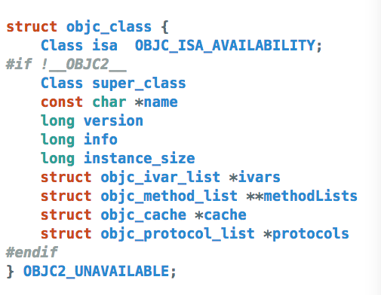
JSPatch原理分析
Notes:
The Objective-C language defers as many decisions as it can from compile time and link time to runtime. Whenever possible, it does things dynamically. This means that the language requires not just a compiler, but also a runtime system to execute the compiled code. The runtime system acts as a kind of operating system for the Objective-C language; it’s what makes the language work.
Wax is a framework that lets you write native iPhone apps in Lua. It bridges Objective-C and Lua using the Objective-C runtime.
JSPatch和wax一样都是通过Objective-C Runtime的接口通过字符串反射找到对应的类和方法进行调用
JSPatch 能做到通过 JS 调用和改写 OC 方法最根本的原因是 Objective-C 是动态语言，OC 上所有方法的调用/类的生成都通过 Objective-C Runtime 在运行时进行，我们可以通过类名/方法名反射得到相应的类和方法

Slide 18
JSPatch原理分析
Notes:
当调用一个 NSObject 对象不存在的方法时，并不会马上抛出异常，而是会经过多层转发，层层调用对象的 -resolveInstanceMethod:, -forwardingTargetForSelector:, -methodSignatureForSelector:, -forwardInvocation: 等方法，其中最后 -forwardInvocation: 是会有一个 NSInvocation 对象，这个 NSInvocation 对象保存了这个方法调用的所有信息，包括 Selector 名，参数和返回值类型，最重要的是有所有参数值，可以从这个 NSInvocation 对象里拿到调用的所有参数值。我们可以想办法让每个需要被 JS 替换的方法调用最后都调到 -forwardInvocation:，就可以解决无法拿到参数值的问题了

Slide 19
JSPatch原理分析
resolveInstanceMethod
forwardingTargetForSelector
methodSignatureForSelector
methodSignatureForSelector
Notes:
当调用一个 NSObject 对象不存在的方法时，并不会马上抛出异常，而是会经过多层转发，层层调用对象的 -resolveInstanceMethod:, -forwardingTargetForSelector:, -methodSignatureForSelector:, -forwardInvocation: 等方法，其中最后 -forwardInvocation: 是会有一个 NSInvocation 对象，这个 NSInvocation 对象保存了这个方法调用的所有信息，包括 Selector 名，参数和返回值类型，最重要的是有所有参数值，可以从这个 NSInvocation 对象里拿到调用的所有参数值。我们可以想办法让每个需要被 JS 替换的方法调用最后都调到 -forwardInvocation:，就可以解决无法拿到参数值的问题了
1.调用resolveInstanceMethod:方法，允许用户在此时为该Class动态添加实现。如果有实现了，则调用并返回。如果仍没实现，继续下面的动作。
2.调用forwardingTargetForSelector:方法，尝试找到一个能响应该消息的对象。如果获取到，则直接转发给它。如果返回了nil，继续下面的动作。
3.调用methodSignatureForSelector:方法，尝试获得一个方法签名。如果获取不到，则直接调用doesNotRecognizeSelector抛出异常。
4.调用forwardInvocation:方法，将地3步获取到的方法签名包装成Invocation传入，如何处理就在这里面了。

Slide 20
JSPatch原理分析
Notes:
当调用一个 NSObject 对象不存在的方法时，并不会马上抛出异常，而是会经过多层转发，层层调用对象的 -resolveInstanceMethod:, -forwardingTargetForSelector:, -methodSignatureForSelector:, -forwardInvocation: 等方法，其中最后 -forwardInvocation: 是会有一个 NSInvocation 对象，这个 NSInvocation 对象保存了这个方法调用的所有信息，包括 Selector 名，参数和返回值类型，最重要的是有所有参数值，可以从这个 NSInvocation 对象里拿到调用的所有参数值。我们可以想办法让每个需要被 JS 替换的方法调用最后都调到 -forwardInvocation:，就可以解决无法拿到参数值的问题了

Slide 21
04
Part FOUR
总结

Slide 22
总结
目前iOS平台常见的热修复方案有WaxPatch和JSPatch
实现原理基本都是利用oc运行时特性实现
可以做一些紧急线上bug修复，大量时变更时不适用，建议还是发布新版本。
Notes:
通过字符串反射找到对应的类和方法进行调用，这中间的字符串处理会损耗一定的性能，另外两种语言间的类型转换也有性能损耗。

Slide 23


